Slide 1
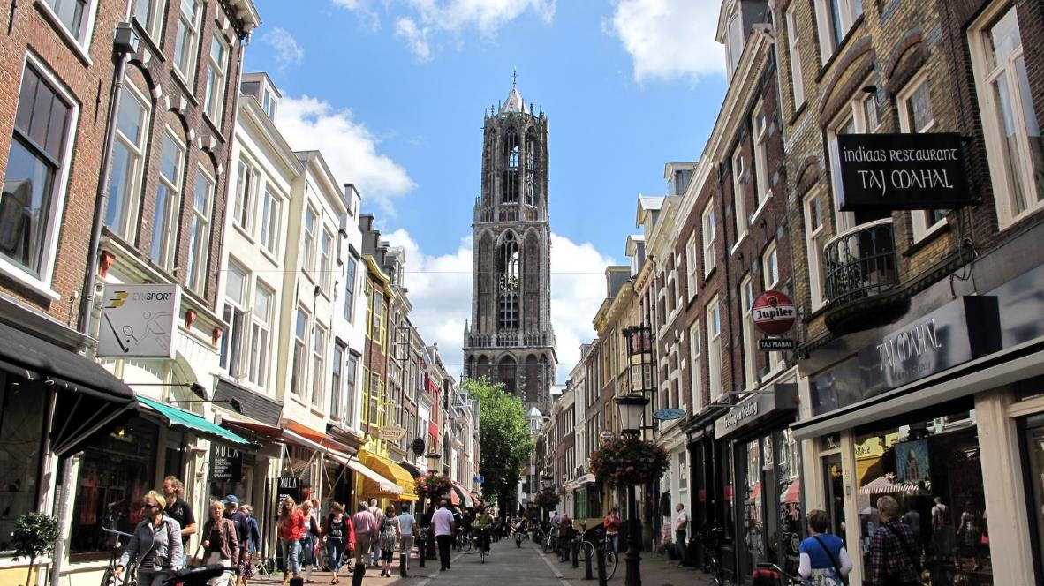
Utrecht, Netherlands

Slide 2
Utrecht est une commune et ville néerlandaise, chef-lieu de la province d'Utrecht. Avec 368 024 habitants au 31 janvier 2023, elle est la quatrième ville des Pays-Bas. Son agglomération fait partie de la conurbation de la Randstad (7 100 000 habitants entre Amsterdam, La Haye et Rotterdam). Située au centre du pays, la ville est jeune et dynamique — elle connaît un fort étalement urbain à l'ouest — et aujourd'hui connue pour sa cathédrale et son université.

Slide 3
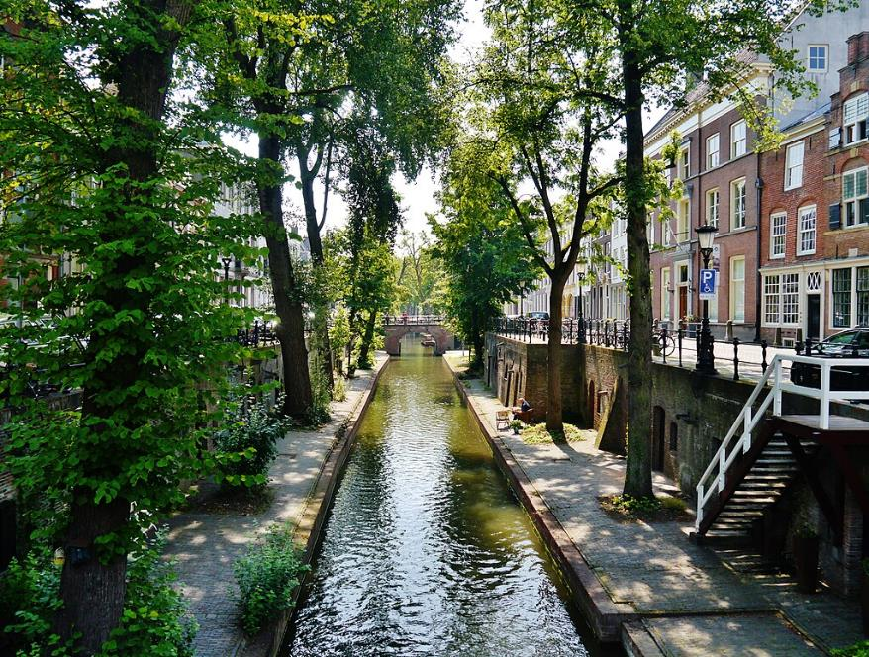
Canal dans le centre d'Utrecht.

Slide 4
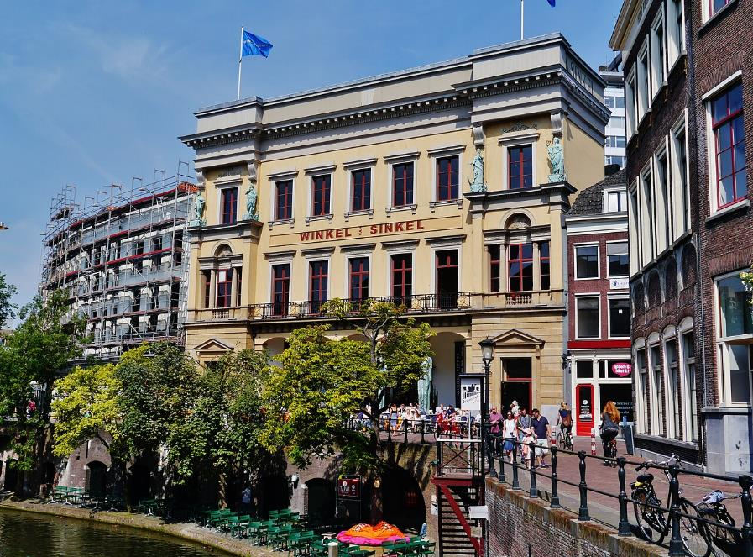
Vieille ville d'Utrecht, province d'Utrecht, Pays-Bas

Slide 5
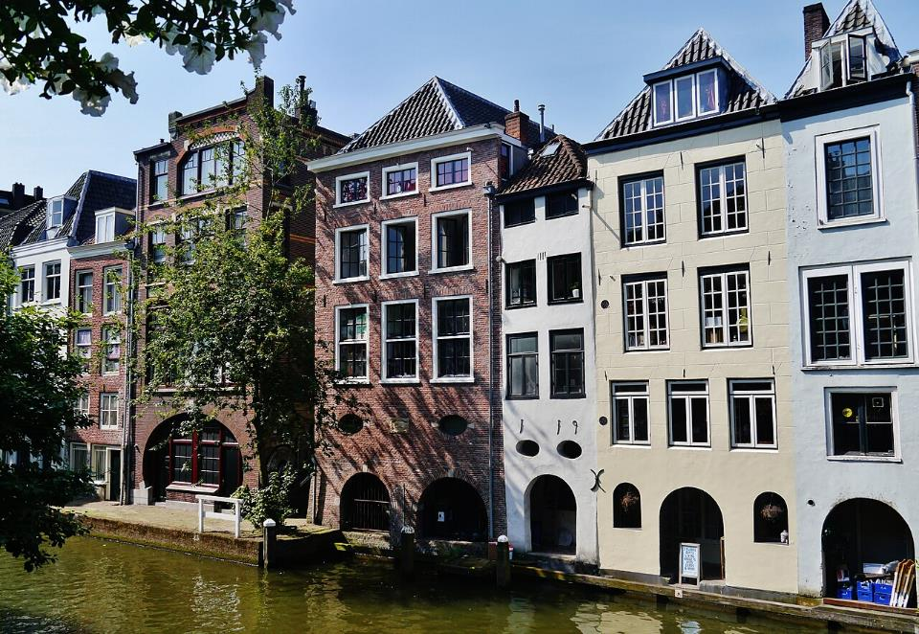
Bâtiments du XVIe siècle.

Slide 6
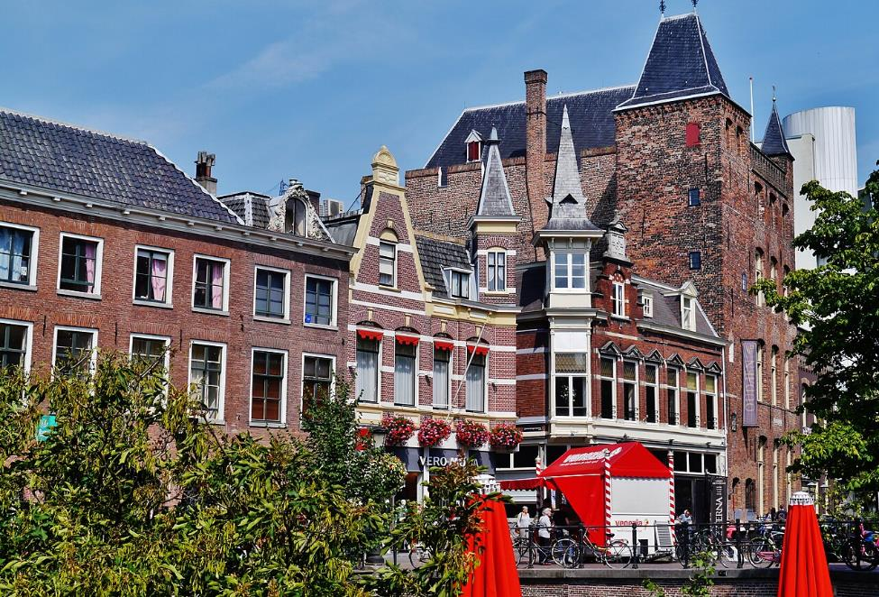
Vieille ville d'Utrecht, province d'Utrecht, Pays-Bas

Slide 7
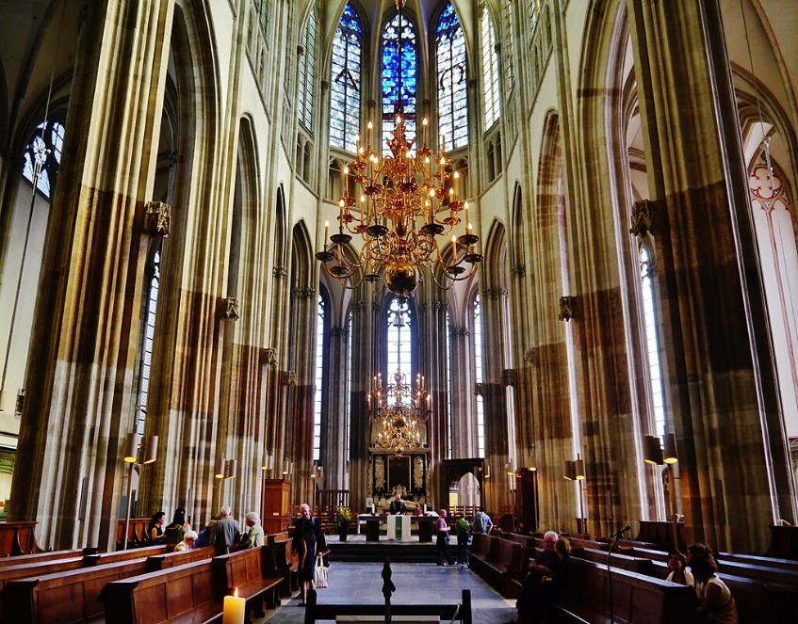
Intérieur de la cathédrale Saint-Martin.

Slide 8
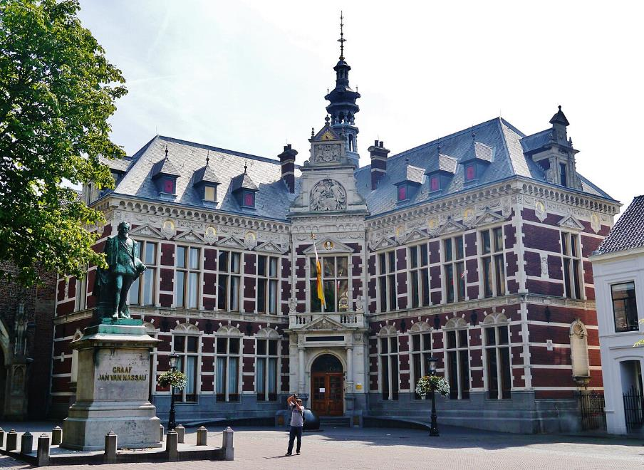
Rectorat de l'université d'Utrecht.

Slide 9
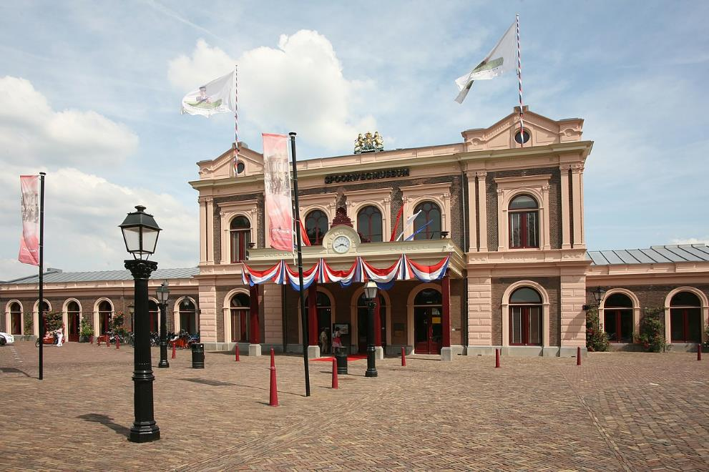
Plus de détails
Le musée des chemins de fer.

Slide 10
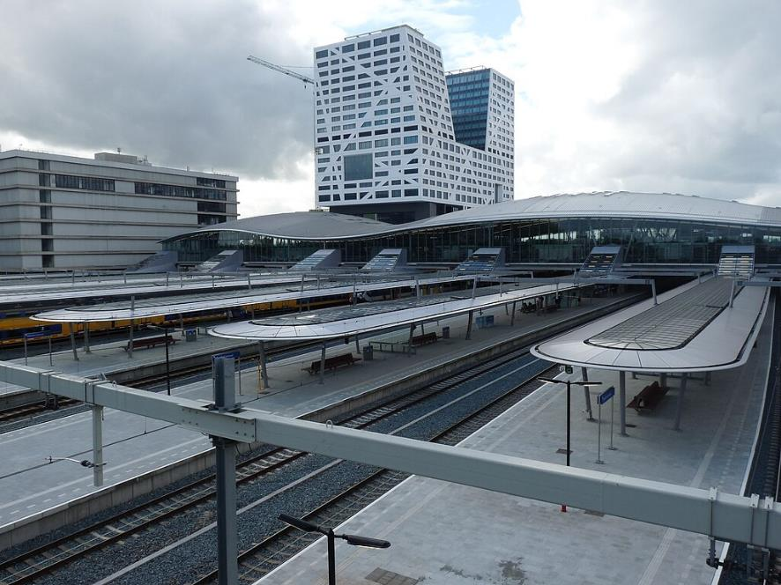
La gare centrale d'Utrecht.

Slide 11
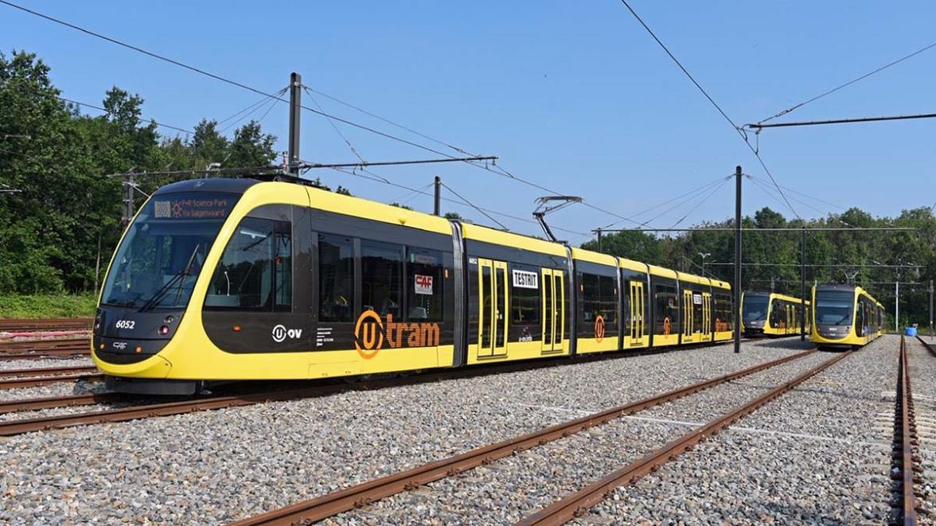
Rames du tramway d'Utrecht.

Slide 12
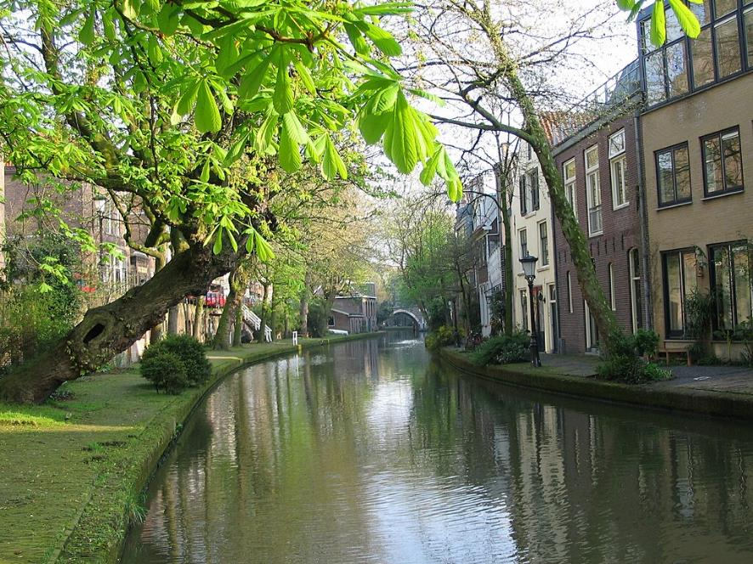
Parc urbain.

Slide 13
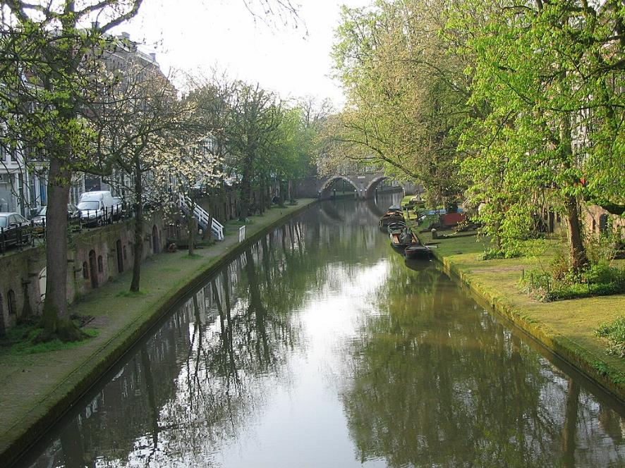
Canal.

Slide 14
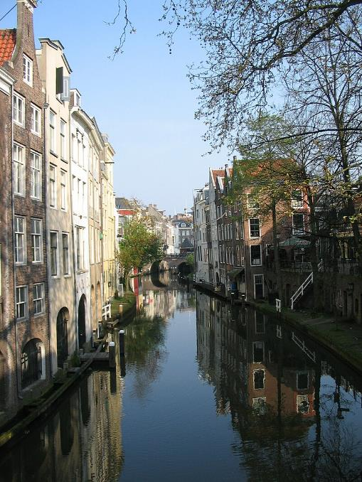
Habitations au fil de l'eau.

Slide 15
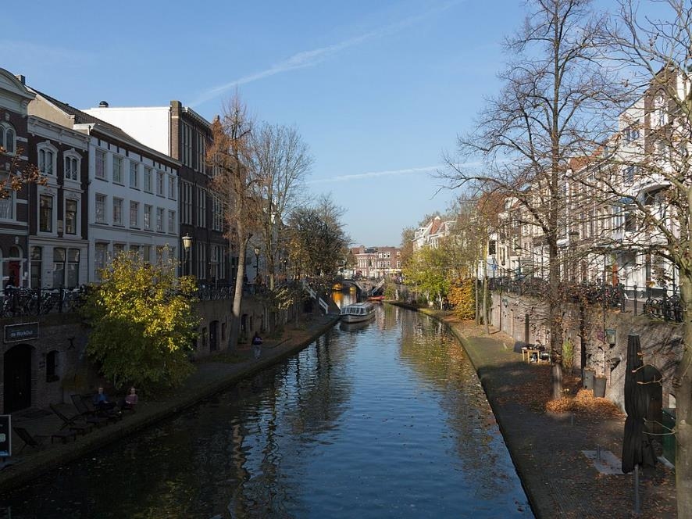
Vue dans la rue de l'Oudegracht.

Slide 16
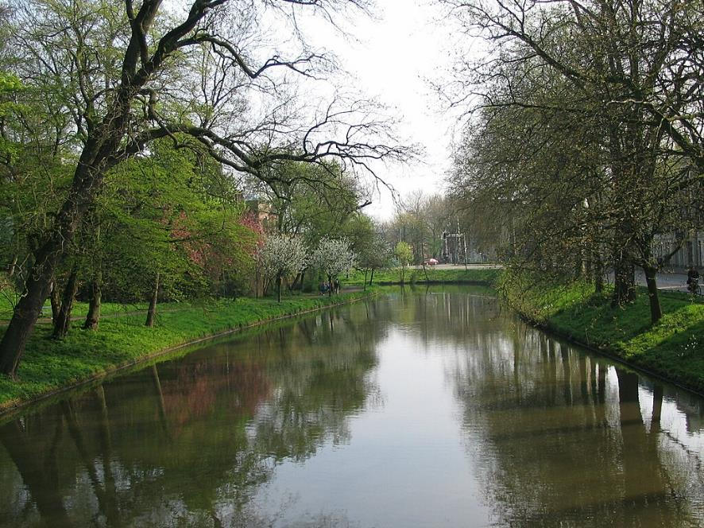
Parc en bordure de canal.

Slide 17
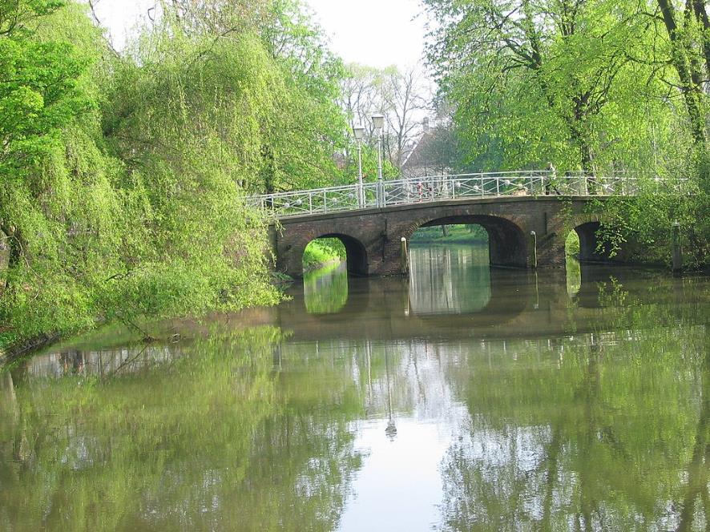
Maliebrug ; Utrecht

Slide 18
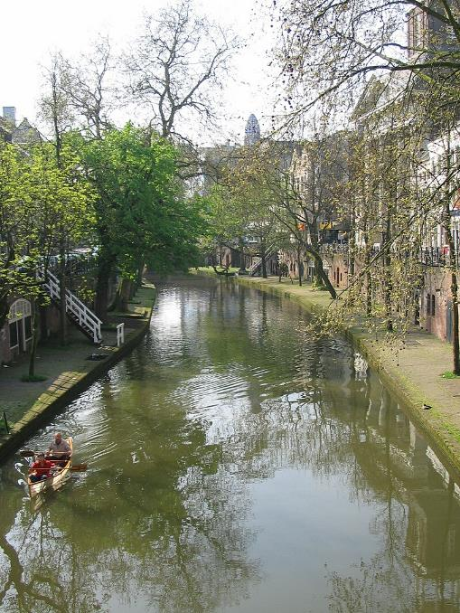
Barque sur l'eau.

Slide 19
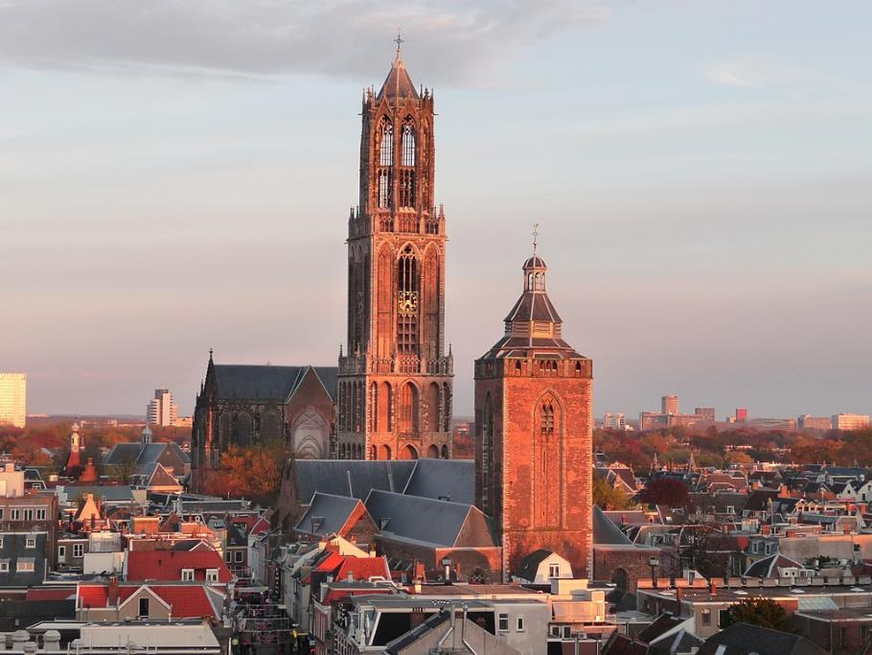
Musée Speelklok (anciennement Buurkerk) et cathédrale.

Slide 20
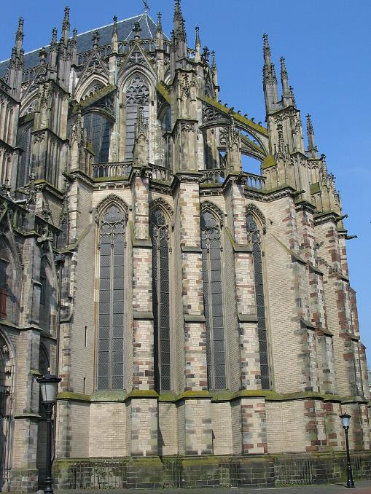
Chevet de la cathédrale.

Slide 21
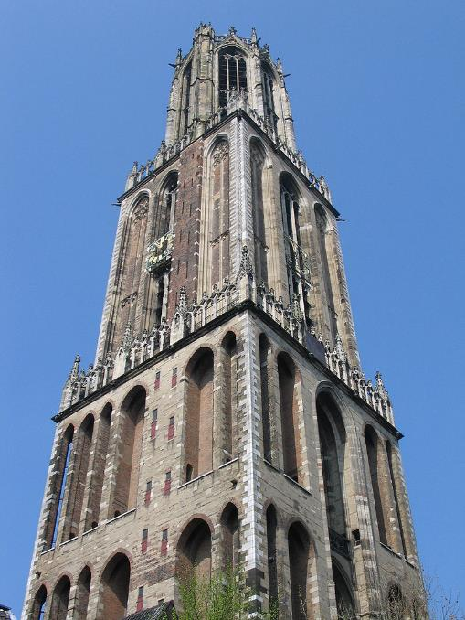
Clocher de la cathédrale.

Slide 22
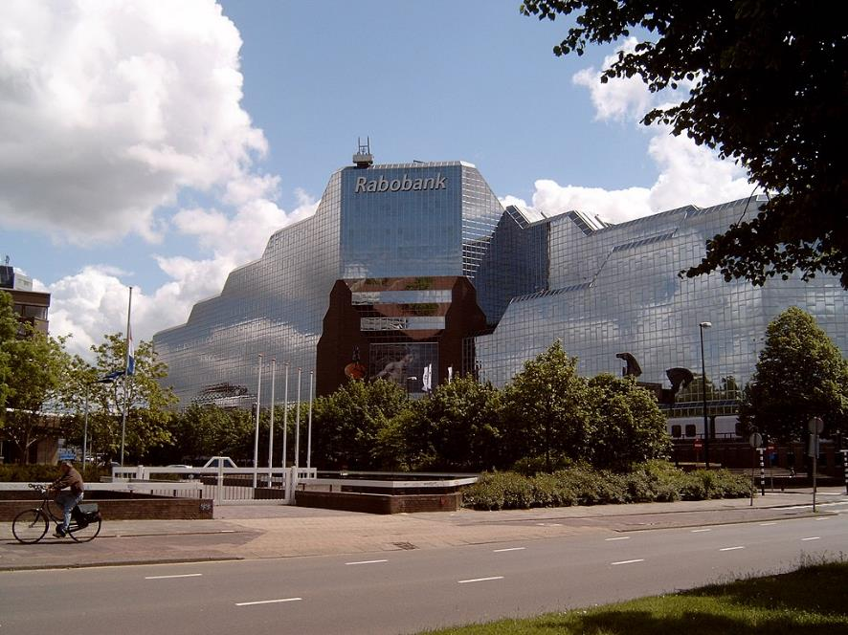
Utrecht, Rabobank-gebouw

Slide 23
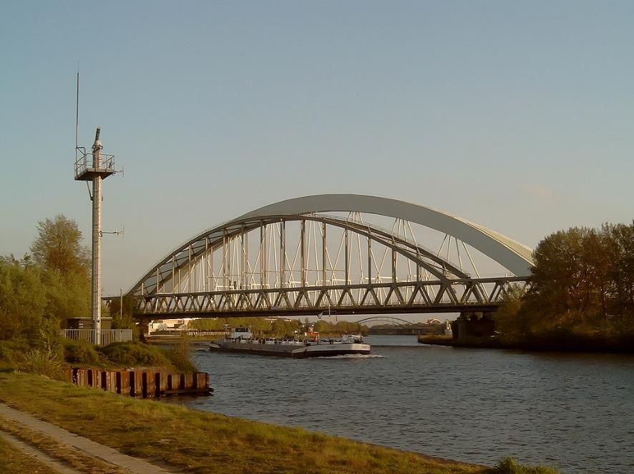
Utrecht, brug sur Amsterdam-Rijnkanaal.

Slide 24
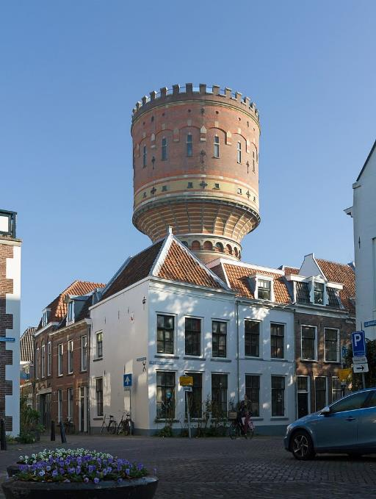
Le château d'eau.

Slide 25
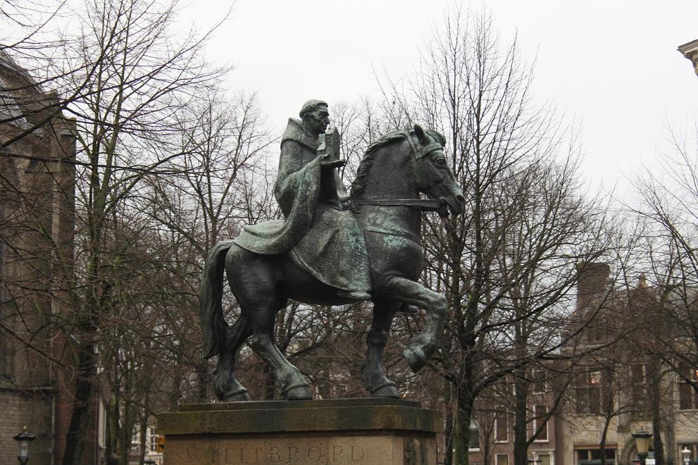
Statue de Willibrord.

Slide 26
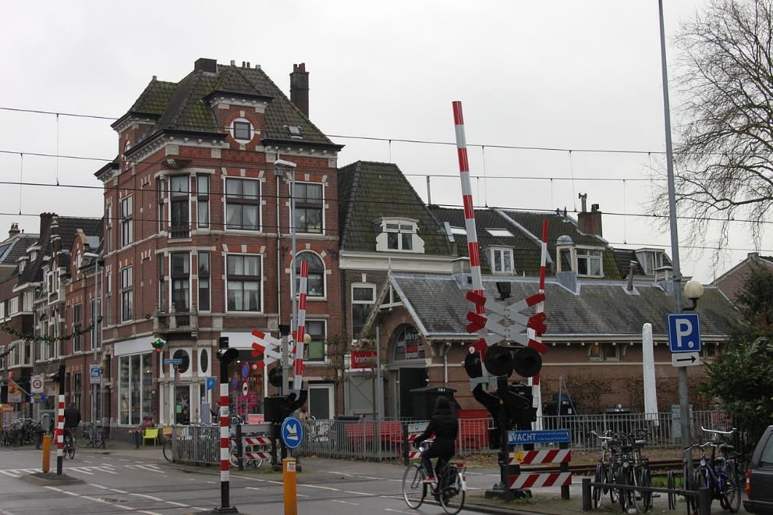
Passage à niveau.

Slide 27
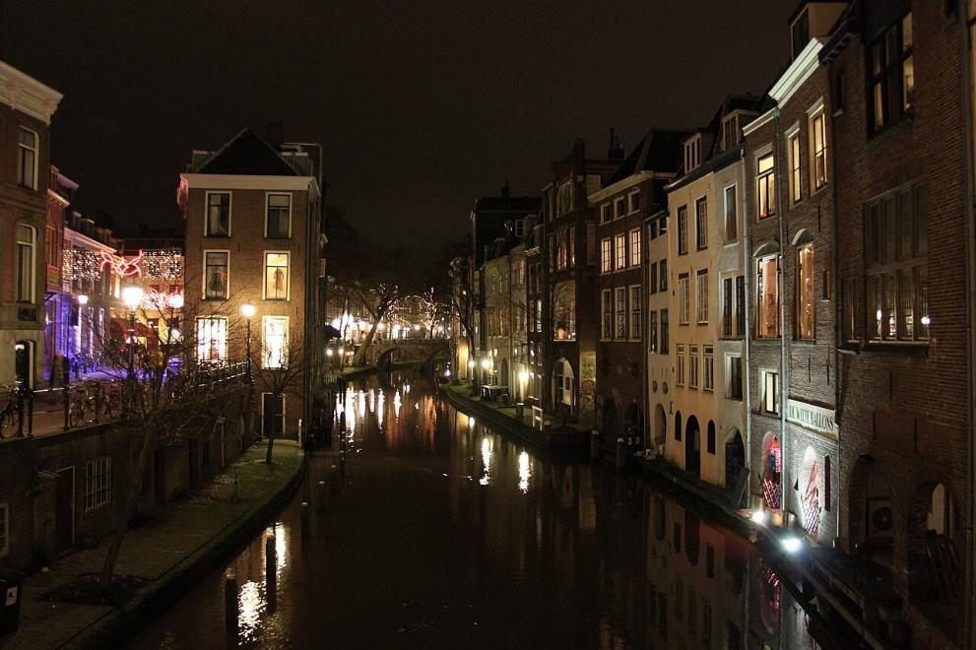
Le canal d'Utrecht de nuit avec les décorations de Nouvel an.

Slide 28
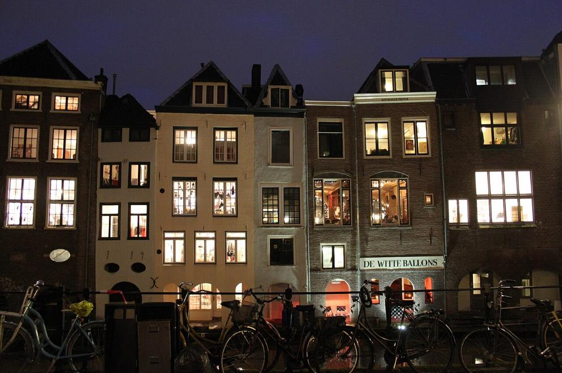
Façades illuminées.

Slide 29
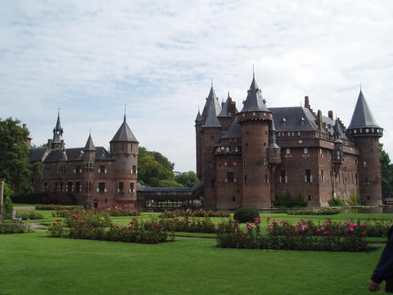
Château de Haer - Ultrecht

Slide 30
Lorient Vous Présente La Ville D’Ultrecht- Pays - Bas
Les Images Et LeSon Du Net
Merci De Votre Visite
Daniel

